Slide 1
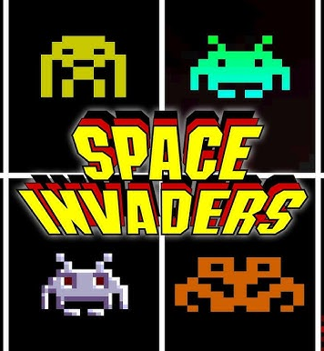
SPACE INVADERS Joc 2D cu interfață grafică Qt
Proiect realizat în cadrul cursului Proiectarea Interfețelor Utilizator
Grupa 1411B Catană Ricardo-Marcelin
Hură Nicu Andrei
Chiriac Raluca-ȘTefania

Slide 2
Descrierea proiectului
Proiectul „Space Invaders” constă în realizarea unui joc 2D interactiv, dezvoltat în limbajul Python, utilizând biblioteca PyQt6 pentru crearea interfeței grafice. Jocul este inspirat din clasicul „Space Invaders”, având ca scop recrearea mecanicilor de bază ale acestuia într-o aplicație modernă, cu o interfață intuitivă și o structură modulară.
Aplicația îmbină logica de joc cu elemente grafice specifice jocurilor arcade, oferind utilizatorului o experiență interactivă și ușor de utilizat. Proiectul a fost realizat în echipă, fiecare membru având responsabilități clar definite.

Slide 3
Motivația alegerii temei
Jocurile video reprezintă un domeniu potrivit pentru explorarea elementelor de interfață grafică, deoarece presupun utilizarea intensă a layout-urilor, componentelor interactive și a feedback-ului vizual în timp real.
În plus, inspirația dintr-un joc clasic precum „Space Invaders” a permis reinterpretarea unei teme cunoscute într-un context modern, folosind tehnologii actuale precum PyQt, punând accent pe designul interfeței, experiența utilizatorului și claritatea interacțiunii.

Slide 4
Obiectivele proiectului
- Implementarea unui meniu grafic complet functional (opțiuni, start si exit)
- Implementarea mecanismului de control al navei spațiale, utilizând tastele săgeți pentru deplasare și tasta Space pentru declanșarea focului
- Realizarea navei jucătorului și a comportamentului acesteia, precum și definirea inamicilor care se deplaseaza automat într-un tipar
- Realizarea sistemului de coliziuni între proiectile si inamici
- Implementarea opțiunilor privind sunetul și muzica.
- Afișarea scorului și a numarului de vieți

Slide 5
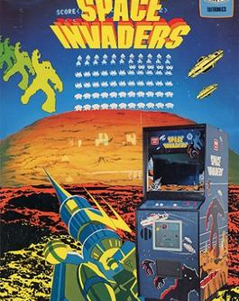
Evoluția proiectului
Etapa inițială: definirea temei proiectului, stabilirea obiectivelor principale și realizarea structurii de bază a aplicației
Etapa intermediară: implementarea interfeței grafice folosind PyQt, dezvoltarea meniurilor (Start, Options, Exit), realizarea gameplay-ului de bază și integrarea principalelor mecanisme de interacțiune.
Etapa finală: finalizarea aplicației, optimizarea interfeței și a experienței utilizatorului, documentarea completă a proiectului

Slide 6
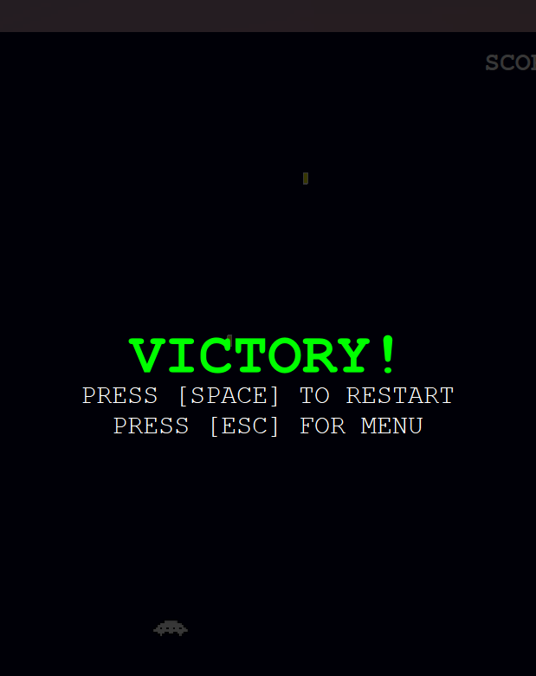
Funcționalități finale
interfață grafică completă, cu meniu principal stilizat și navigare intuitivă între ecrane;
controlul navei jucătorului prin tastatură și mecanism de tragere implementat;
sistem de extratereștri generați automat și deplasați în formație;
detecția coliziunilor dintre proiectile și inamici;
ecran de opțiuni pentru ajustarea volumului sunetelor și al muzicii;
feedback vizual prin animații simple și actualizare în timp real a scenei de joc

Slide 7
Descriere generală a aplicației
Aplicație desktop de tip joc 2D, dezvoltată în limbajul Python
Interfață grafică realizată folosind PyQt6, cu meniuri și elemente interactive
Utilizarea unui canvas 2D pentru redarea elementelor grafice ale jocului
Structură modulară, separând interfața grafică de logica jocului
Fiecare element al jocului (navă, extratereștri, proiectile):
este reprezentat grafic pe ecran;
este gestionat printr-un model logic intern;
interacționează cu celelalte obiecte prin mecanisme de coliziune și actualizare în timp real

Slide 8
Arhitectura aplicației
Aplicația este structurată modular, pentru o mai bună organizare a codului
Separare clară între:
interfața grafică (meniuri, butoane, ecrane);
logica jocului (mișcare, coliziuni, reguli);
redarea grafică a elementelor din joc

Slide 9
Strat algoritmic
Buclă de joc pentru actualizarea logicii
Algoritmi de mișcare pentru jucător și inamici
Gestionarea coliziunilor
Controlul stării obiectelor din joc

Slide 10
Algoritmul de detecție a coliziunilor
Algoritmul de detecție a coliziunilor este utilizat pentru a identifica interacțiunea dintre proiectilele lansate de jucător și extratereștrii aflați pe ecran. Pentru fiecare glonț activ, sunt verificate coordonatele acestuia în raport cu poziția fiecărui extraterestru încă activ.
Coliziunea este determinată prin compararea coordonatelor pe axele X și Y, folosind o zonă de intersecție dreptunghiulară. În momentul detectării unei coliziuni, extraterestrul este marcat ca fiind eliminat, iar proiectilul este scos din joc.

Slide 11
Algoritmul de actualizare a jocului (Game Loop)
Algoritmul principal al aplicației este reprezentat de bucla de joc, responsabilă pentru actualizarea continuă a stării jocului. Acesta este implementat folosind un mecanism de tip timer, care declanșează periodic funcția de actualizare.
În cadrul fiecărei iterații, algoritmul verifică input-ul utilizatorului, actualizează poziția navei jucătorului, gestionează mecanismul de tragere, deplasează proiectilele și extratereștrii, verifică eventualele coliziuni și, la final, declanșează redesenarea interfeței grafice.

Slide 12
Discretizare și afișare
Logica jocului operează pe un model intern bazat pe coordonate
Elementele sunt afișate grafic pe baza pozițiilor logice
Poziția vizuală poate diferi ușor de cea logică
Acest comportament este un efect al separării dintre logică și afișare

Slide 13
Interfața grafică & Interacțiunea cu utilizatorul
Implementată cu PyQt6 Permite:
afișarea elementelor grafice ale jocului (navă, extratereștri, proiectile);
organizarea interfeței prin layout-uri și componente UI;
stilizare vizuală folosind CSS PyQt.
Interacțiunea utilizatorului:
navigare prin meniuri folosind butoane interactive;
controlul navei prin tastatură (stânga / dreapta);
acțiuni de joc declanșate prin tasta SPACE;
feedback vizual imediat pentru acțiunile efectuate.

Slide 14
Modul de rulare
1. Se instalează Python 3.11.
2. Se instalează PyQt6 cu: pip install PyQt6
3. Se rulează aplicația cu: python app.py

Slide 15
Dependențele aplicației
Pentru rularea aplicației sunt necesare:
Limbaj: Python 3.11
Biblioteci: PyQt6 (pip install PyQt6), random, sys, math, pathlib (incluse în distribuția Python)
IDE: PyCharm Community Edition (versiuni 2023–2024)

Slide 16
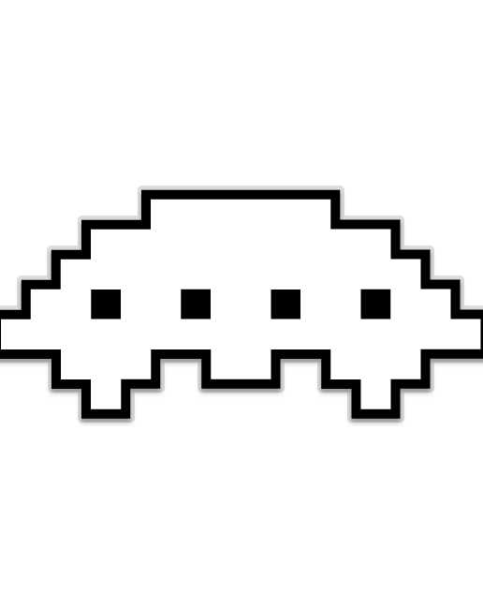
Concluzii
Proiectul Space Invaders este complet funcțional și respectă cerințele impuse. Jocul oferă un gameplay clasic, o interfață modernă și o structură modulară, fiind ușor de extins în viitor prin adăugarea de niveluri, efecte vizuale și sunete suplimentare

Slide 17
MULȚUMIM!

